Slide 1
Lineamientos Generales
Con base en los lineamientos para los órganos colegiados, DE N° 38894-S, la sesión debe ser grabada en audio y video, por lo tanto se solicita mantener la cámara encendida durante toda la reunión.
La votación se debe realizar a viva voz.
Para la presentación debe indicar su nombre completo si es miembro titular o suplente, la institución u organización a la que representa, y si esta presente desde su casa de habitación o lugar de trabajo.
Para efectos de agilidad los acuerdos que se tomen durante la sesión, se ratificaran en el momento en que sean tomados.
Se aclara que las actas serán firmadas únicamente por quien preside la sesión y quien tenga algún voto disidente con la debida justificación.

Slide 2


Comisión de Enlace Salud, Industria y Comercio​
(COESAINCO DE N°38894-S)
Priscilla Herrera García​
Dirección de Regulación Productos de Interés Sanitario ​
02 de junio 2023

Slide 3
Agenda
Bienvenida ​​
Capítulo I. ​​Comprobación del Quórum
Capítulo II: Aprobación de la Agenda para la Sesión Ordinaria No. 02-2023
Capítulo III: ​​Comentarios al oficio MS-DRPIS-896-2023. Estatus de la Reglamentación en Proceso, Finalizada, y aquella que ya está publicada. ​​
Capítulo IV. Reporte de Regístrelo 2.0 (cosméticos, alimentos).
Capítulo V: Tiempos de atención de solicitudes de registro sanitario. ​​
Capítulo VI: Asuntos varios. ​​
Lectura del oficio MS-DVM- 4386-2023 de la Viceministra Licda. Carolina Gallo Chaves
Periodicidad de las reuniones
Fecha próxima reunión 14 de Julio

Slide 4
Aprobación de la Agenda para la Sesión Ordinaria No. 02-2023
​
Priscilla Herrera García​
Dirección de Regulación Productos de Interés Sanitario

Slide 5
Comentarios al oficio MS-DRPIS-896-2023. Estatus de la Reglamentación en Proceso, Finalizada, y aquella que ya está publicada
Priscilla Herrera García​
Dirección de Regulación Productos de Interés Sanitario

Slide 6
Reporte de Regístrelo 2.0 (cosméticos, alimentos).
Sr. Adrián Jiménez
Plataforma Regístrelo

Slide 7
Tiempos de atención de solicitudes de registro sanitario
Priscilla Herrera García​
Dirección de Regulación Productos de Interés Sanitario

Slide 8

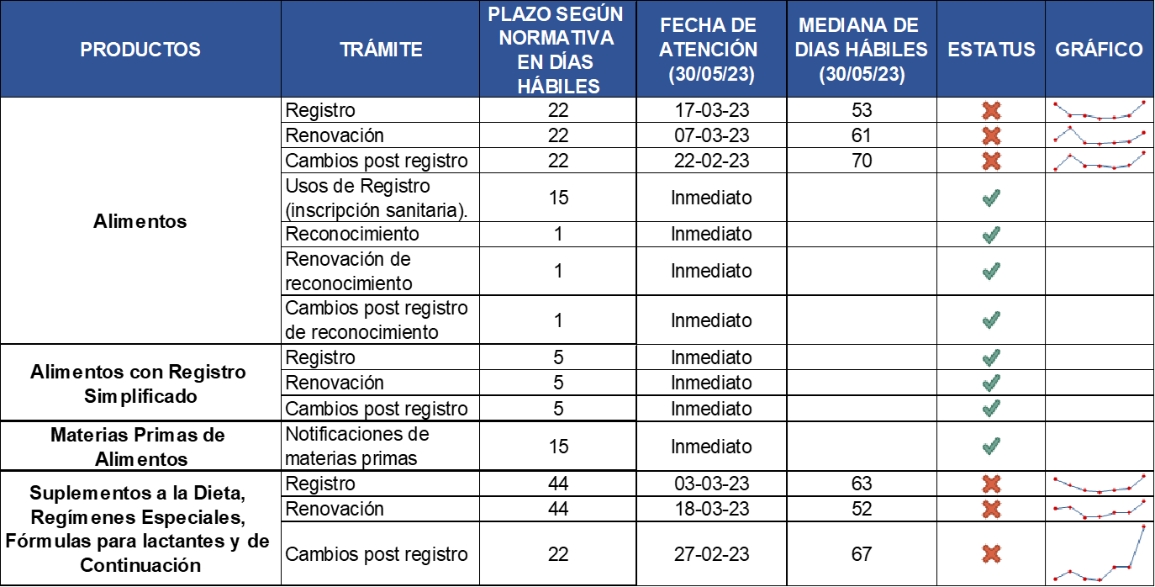

Slide 9
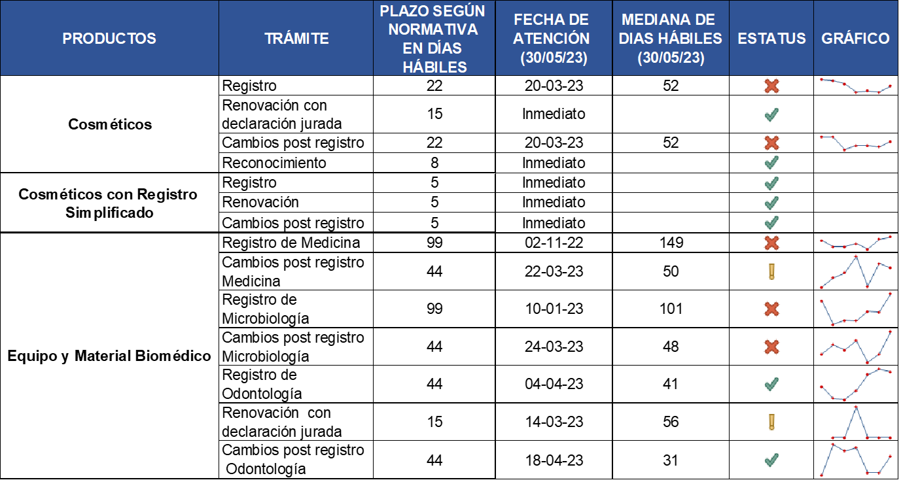

Slide 10
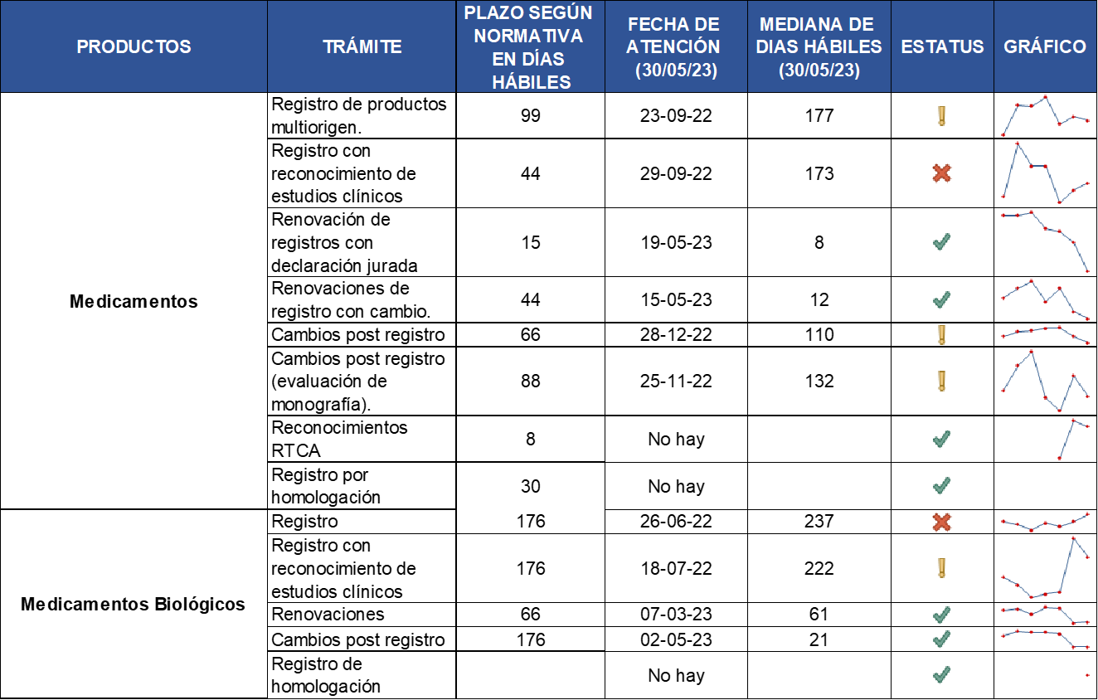

Slide 11
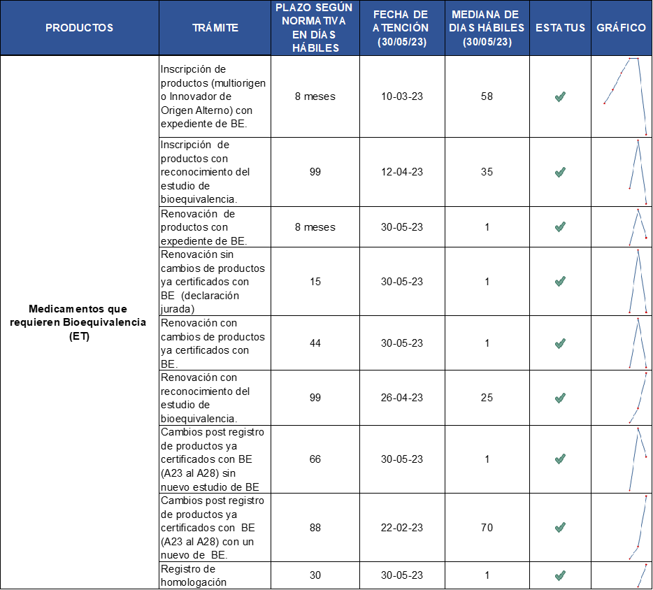

Slide 12
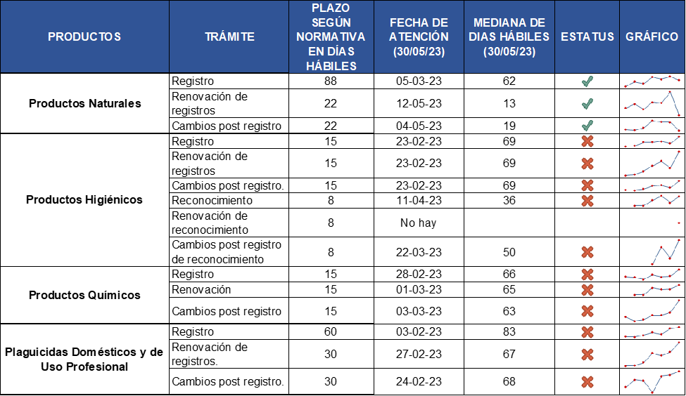

Slide 14
Asuntos varios
Lectura del oficio MS-DVM- 4386-2023 de la Viceministra Carolina Gallo Chaves
Periodicidad de las reuniones
Fecha próxima reunión viernes 14 de Julio.

Slide 15
Comisión de Enlace Salud, Industria y Comercio​
(COESAINCO DE N°38894-S)
Priscilla Herrera García​
Dirección de Regulación Productos de Interés Sanitario ​
02 de junio 2023

